Slide 1
Информационное издание ПОЗИТИВ
Пошехонский
Аграрно-политехнический колледж
Выпуск №19. март 2017 г.

Slide 2
Спорт
03 марта 2017 г. состоялись районные личные соревнования по лыжным гонкам памяти учителя Покров-Рогульской школы Киселева Виктора Васильевича. От нашего колледжа приняли участие следующие студенты, а именно: 1. Деев Алексей группа АМ-21 2. Огурцов Андрей группа СВ-11 3. Липатников Сергей группа СВ-11 4. Беляев Александр группа Э-21 Огурцов Андрей занял 3 место в возрастной категории от 14 до 20 лет.
Яблоков А.А.
«А ну- ка, девушки"
06 марта состоялись спортивные соревнования, посвященные Международному женскому дню "А ну-ка, девушки". В соревнованиях приняли участие студенты и работники колледжа: Викторович Ольга Николаевна, Кукушкина Галина Павловна, Смирнова Татьяна Ивановна, Седова Анна Андреевна. 1 место Широканова Ю. 2 место Седова А.А. 3 место Викторович О.Н.
Я считаю, что в будущем участниц должно быть гораздо больше. Было очень приятно увидеть в качестве нашей конкурсантки директора. Думаю, нам сам ом деле победителей и побежденных здесь нет, так как выиграло наше с вами здоровье.
Ратаева Надежда, гр. ДО-11

Slide 3
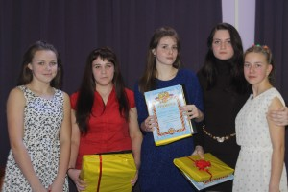
А ну- ка, воспитатели
15 марта на базе кинотеатра «Юбилейный» впервые прошел конкурс по профориентации «А ну-ка, воспитатели». Перед началом конкурса с напутственным словом выступила участница конкурса «Молодой профессионал»-2014, воспитательница детского сада Шашкова Евгения Евгеньевна, она поделилась особенностями специфики работы с детьми, продемонстрировала фильм о своей деятельности, пожелала участницам конкурса : «Быть добрыми, открытыми и любить детей» . Трое участниц конкурса: Графкова Полина, Гагарина Юлия, Ратаева Надежда -студентки нашего колледжа по специальности дошкольное образование прожили «один день из жизни воспитателя». Им предстояло уговорить «ребенка» пойти в группу, вымыть руки перед едой, накормить манной кашей, а также решить спорные ситуации, возникающие в детском коллективе.

Slide 4
После подведения итогов конкурса места распределились следующим образом: 1 место – Гагарина Юлия, 2 место – Ратаева Надежда, 3 место – Графкова Полина. Все участницы награждены индивидуальными призами.
Ратаева Надежда, гр. ДО-11
17 марта 2017 года в Районном Доме культуры состоялась ежегодная торжественная церемония «Премия года», посвященная подведению итогов работы за 2016 год предприятий и организаций всех форм собственности, расположенных на территории Пошехонского муниципального района.
Глава Администрации Пошехонского муниципального района Николай Николаевич Белов в своем отчете подвел итоги работы за прошлый год и поблагодарил всех пошехонцев за труд на благо района. В различных номинациях лауреатами «Премии года - 2016» стали 42 труженика.

Slide 5
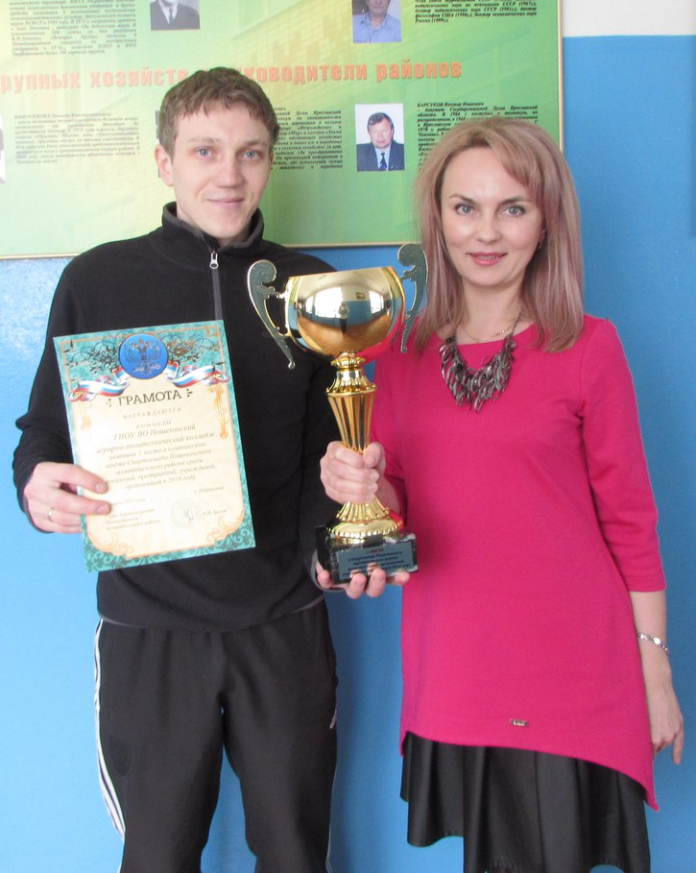
Главной премией «Человек года» удостоен Председатель Ярославской областной Думы Михаил Васильевич Боровицкий, депутат по избирательному округу №16.За высокие результаты в работе за 2016 год 20 человек награждены Грамотами Главы Администрации Пошехонского МР. По итогам комплексного зачета Спартакиады Пошехонского района кубки и призы победителей получили и спортсмены района. Среди поселений, предприятий и организаций победителем стала команда нашего колледжа. За добросовестный труд и достигнутые высокие результаты в работе за 2016 год награждена Почетной Грамотой Главы Администрации Пошехонского МР Новикова Елена Павловна и Стародубцева Любовь Вадимовна
Кокоркина Мария, гр. ДО-11

Slide 6
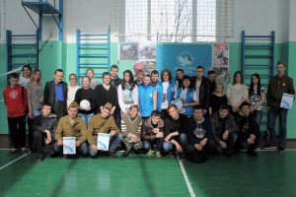
22 марта 2017 года на базе колледжа силами «Волонтеров Победы» был организован и проведен Всероссийский молодежный исторический квест «Заполярье». Мало кто знает об этой Северной войне. Кольский полуостров занимал значительное место в агрессивных планах гитлеровского командования. Основными стратегическими задачами противника на этом участке были захват города Мурманска с его незамерзающим портом, пунктов базирования Северного флота, а также выход на линию Кировской железной дороги, соединяющей Трем командам «Патриоты», «Защитники» и «Родина» были выданы приказы из Штаба о выполнении специальных задач. В спортзале было организовано 6 станций, на каждой из которой выполнялись задания различной сложности: «За оборону Советского Заполярья» - задание на знание основных наград и системы награждений, «Город - Герой» - расположение городов по 3-м группам: города – Герои, города воинской славы и города без военного статуса, «Наука в годы войны», «Навесная дорога», «Военная экономика» и «Первопроходцы» - освоение русского Севера.По результатам этих испытаний победу одержала команда «Родина», 2-е место «Защитники» и 3-е «Патриоты». Все команды получили памятные призы и дипломы. Хочется еще раз поблагодарить социальное агентство молодёжи за активное сотрудничество.
Орлов Н.А.

Slide 7
Главный редактор: Туркина Ирина Юрьевна Дизайнер – верстальщик : Гаркалов Андрей Анатольевич Тираж 200 экземпляров Издательство - Пошехонский аграрно-политехнический колледж © 152850 Ярославская область, г. Пошехонье, ул. Советская, д.25 тел. (факс) (8-48546 ) 2-12-07 e-mail: pshk_dir@mail.ru сайт: http://selhoztehn-posh.edu.yar.ru группа в ВК: https://vk.com/public55880230 Газета очень надеется на плодотворное сотрудничество с каждым из вас и ждет интересных сообщений, стихотворений, прозаических произведений, фотографий, рисунков- всего того, что было бы интересно нам всем.

